Slide 1
Sneak preview Safeti-NL 8.0
Jaarcongres Relevant
Yasmijn van der Knaap
RIVM

Slide 2
Inhoud
Nieuw t.o.v. 6.54
Consequentieonderzoek
Interface
Overzicht
Interactieve ribbon
Tabs & supertabs
Equipment & scenario’s
Run row
Resultaten Report
Resultaten Contouren
Resultaten Effecten

Slide 3
Nieuw sinds 6.54
Totaal aantal aanpassingen: > 50 (incl. modelmatig, stofeigenschappen, gebruik processoren, defaultwaarden, etc.)
Selectie van de belangrijkste :
Plasverdamping aangepast

Slide 4
6.54
8.0

Slide 5
Nieuw sinds 6.54
Totaal aantal aanpassingen: > 50 (incl. modelmatig, stofeigenschappen, gebruik processoren, defaultwaarden, etc.)
Selectie van de belangrijkste :
Plasverdamping aangepast
Dynamische vuurbal

Slide 6
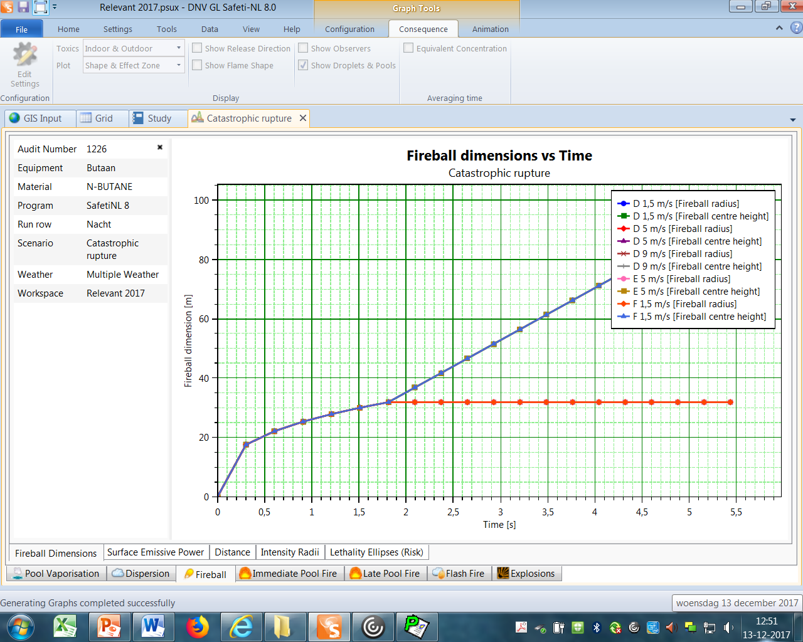

Slide 7
Nieuw sinds 6.54
Totaal aantal aanpassingen: > 50 (incl. modelmatig, stofeigenschappen, gebruik processoren, defaultwaarden, etc.)
Selectie van de belangrijkste :
Plasverdamping aangepast
Dynamische vuurbal
Wijzigingen in vertraagde ontsteking

Slide 8
Nieuw sinds 6.54
Totaal aantal aanpassingen: > 50 (incl. modelmatig, stofeigenschappen, gebruik processoren, defaultwaarden, etc.)
Selectie van de belangrijkste :
Plasverdamping aangepast
Dynamische vuurbal
Wijzigingen in vertraagde ontsteking
Overlijdenskans brandscenario’s < 20 sec., bepaald a.d.h.v. werkelijke blootstellingsduur

Slide 9
Nieuw sinds 6.54
Totaal aantal aanpassingen: > 50 (incl. modelmatig, stofeigenschappen, gebruik processoren, defaultwaarden, etc.)
Selectie van de belangrijkste :
Plasverdamping aangepast
Dynamische vuurbal
Wijzigingen in vertraagde ontsteking
Overlijdenkans brandscenario’s < 20 sec., bepaald a.d.h.v. werkelijke blootstellingsduur
Overlijdenskans warmtestraling berekend met probitrelatie (< 400 kW/m²)

Slide 10
Nieuw sinds 6.54
Totaal aantal aanpassingen: > 50 (incl. modelmatig, stofeigenschappen, gebruik processoren, defaultwaarden, etc.)
Selectie van de belangrijkste :
Plasverdamping aangepast
Dynamische vuurbal
Wijzigingen in vertraagde ontsteking
Overlijdenkans brandscenario’s < 20 sec., bepaald a.d.h.v. werkelijke blootstellingsduur
Overlijdenskans warmtestraling berekend met probitrelatie (< 400 kW/m²)
Uitstroomsnelheid niet meer beperkt tot 500 m/s

Slide 11
Consequentieonderzoek
Uitgangspunt: alleen invloed nieuwe software
Scope:
ruimtebeslag PR 10⁻⁶-contouren en invloedsgebieden
groepsrisico
nieuwe knelpunten

Slide 12
Samenvatting
Representatief beeld
Geen ‘one size fits all’ verklaringen
veel veranderingen, verschillend effect
Geen aardverschuiving
Invloedsgebied meestal kleiner
Along-wind diffusion (kleinere effectafstand F1,5)
Soms hele grote veranderingen in het groepsrisico
nog nader bekijken
Grote toenames voor drietal buisleidingen met toxische stof
nog nader bekijken
Toename risico bij opslag propaan of brandbare vloeistoffen (?)

Slide 13
Status consequentieonderzoek
Resultaten gedetailleerder bestudeerd → vertraging oplevering
Half december: interne review conceptversie
Begin januari: conceptversie naar betrokkenen voor externe review
Eind januari: reacties binnen
Medio februari: eindrapport gereed
Daarna: besluit door IenW

Slide 14
Nieuwe interface – overzicht

Slide 16
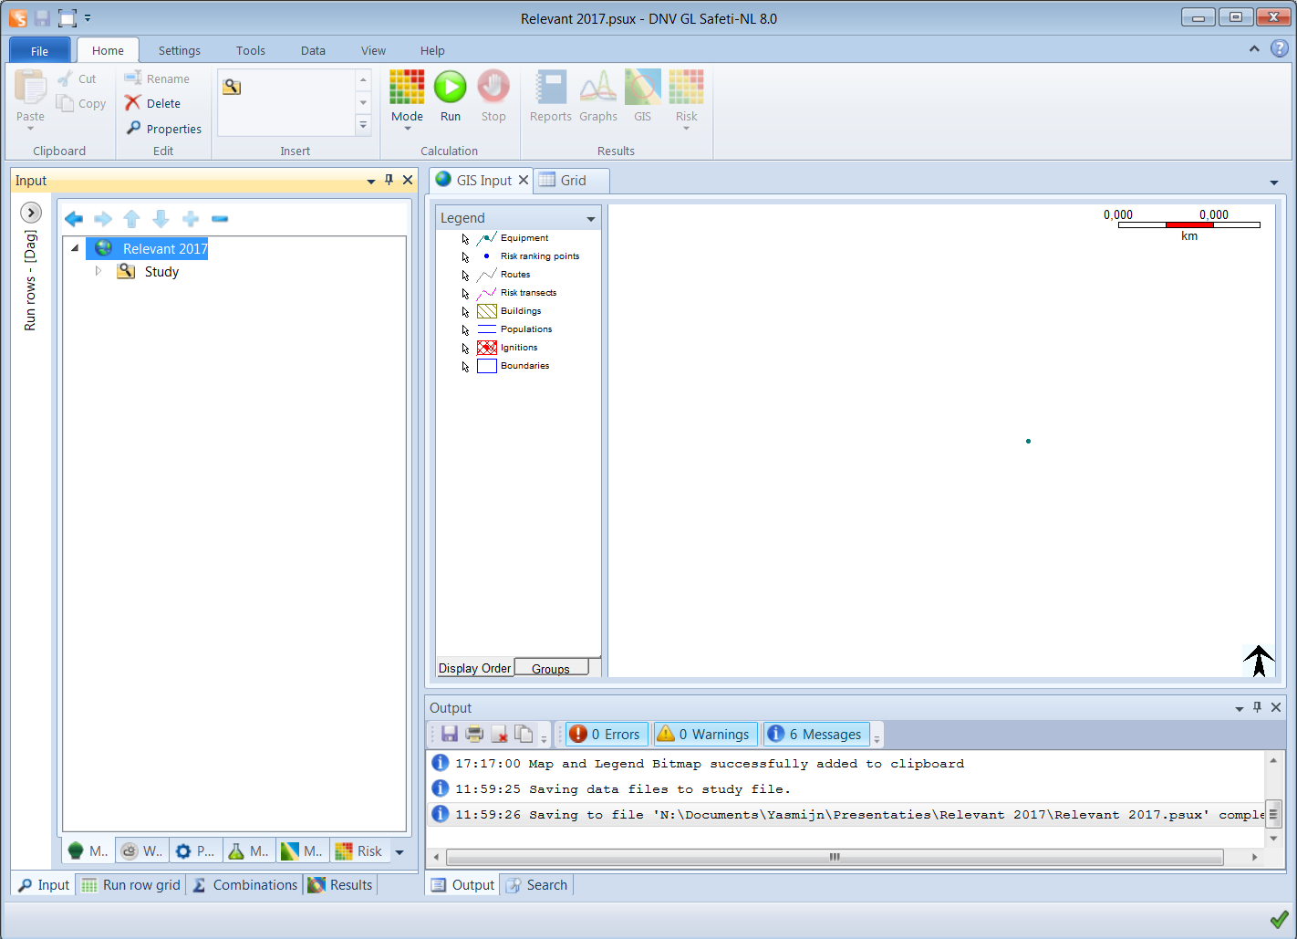

Slide 22
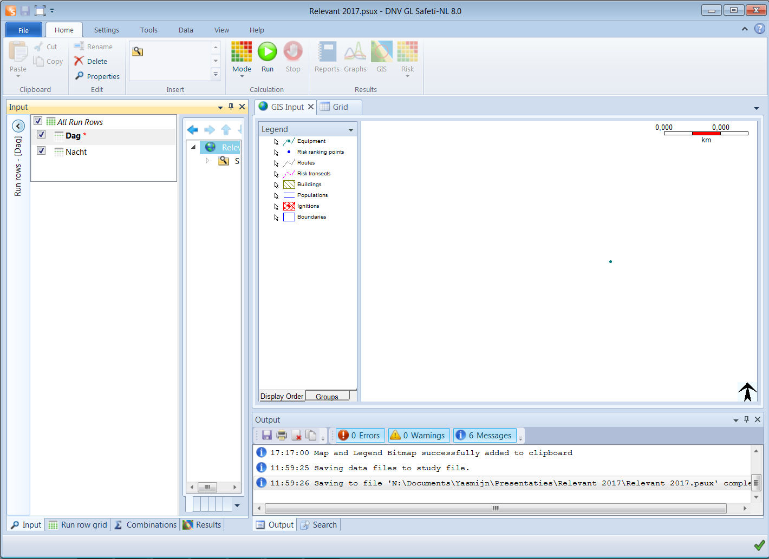

Slide 23
Nieuwe interface – interactieve ribbon

Slide 24
Ribbon bar - Home

Slide 25
Ribbon bar - Home

Slide 26
Ribbon bar - Settings

Slide 27
Ribbon bar - Settings

Slide 28
Ribbon bar - Settings

Slide 29
Ribbon bar - Tools

Slide 30
Ribbon bar - Tools

Slide 31
Ribbon bar - Data

Slide 32
Ribbon bar – View

Slide 33
Ribbon bar - Help

Slide 34
Ribbon bar – GIS input - General

Slide 35
Ribbon bar – GIS input - Input

Slide 36
Nieuwe interface – tabs & supertabs

Slide 37
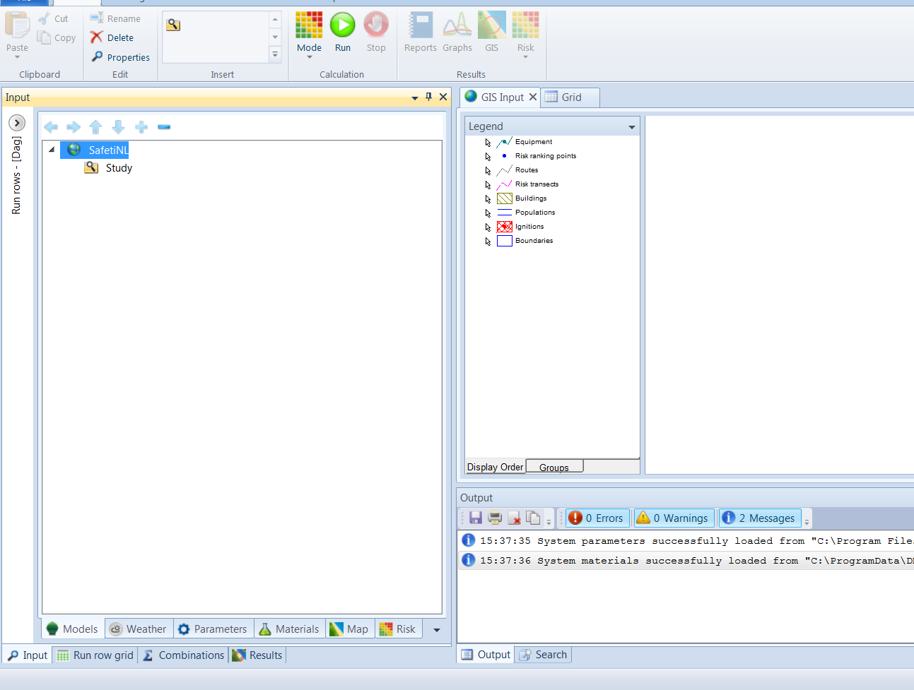
Tabs & Supertabs

Slide 38
Tabs – Weather

Slide 39
Tabs – Parameters

Slide 40
Tabs – Materials

Slide 41
Tabs – Map

Slide 42
Tabs – Risk

Slide 43
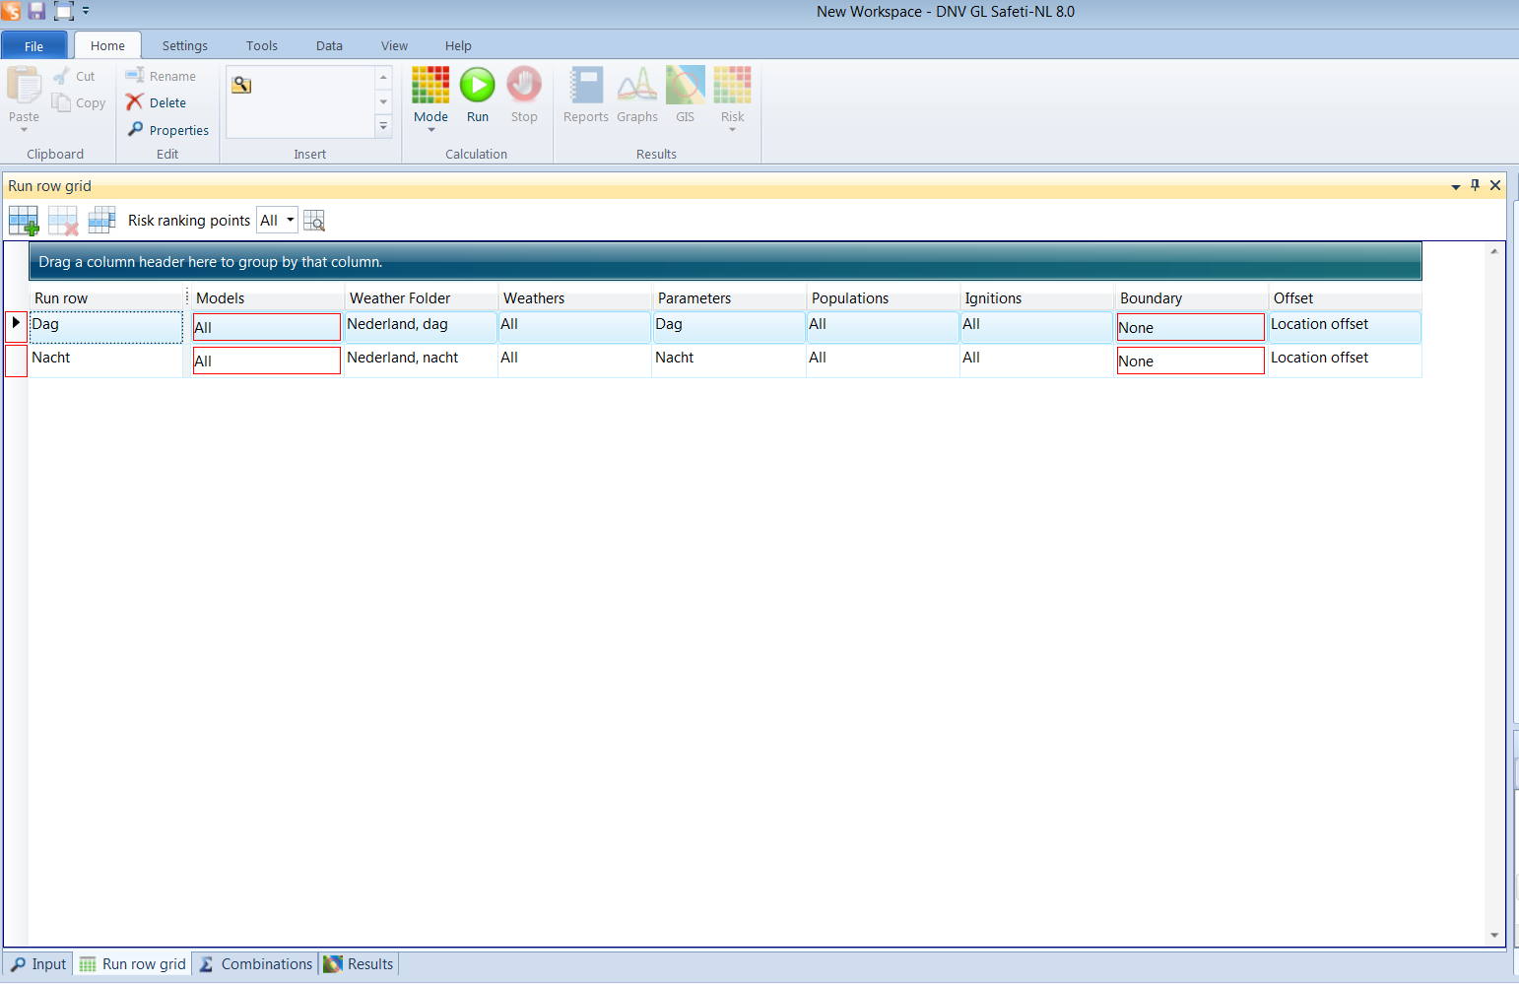
Supertab – Run row grid

Slide 44
Supertab – Combinations

Slide 45
Supertab – Combinations

Slide 46
Nieuwe interface – equipment & scenario’s

Slide 47
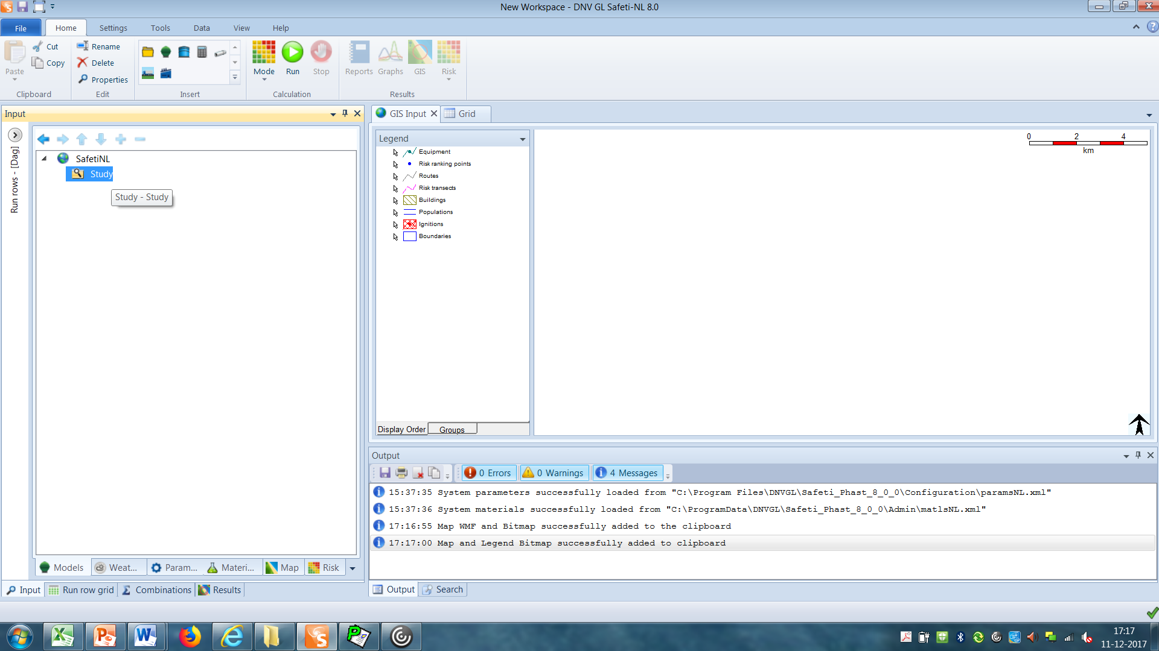
Input - Equipment

Slide 48
Input - Equipment
Pressure vessel
Atmospheric storage tank
Folder
Standalones
Long pipeline
Route
Warehouse

Slide 49
Input – Equipment

Slide 50
Input – Equipment - Material

Slide 51
Input – Equipment - Risk

Slide 52
Input – Equipment - Scenario

Slide 53
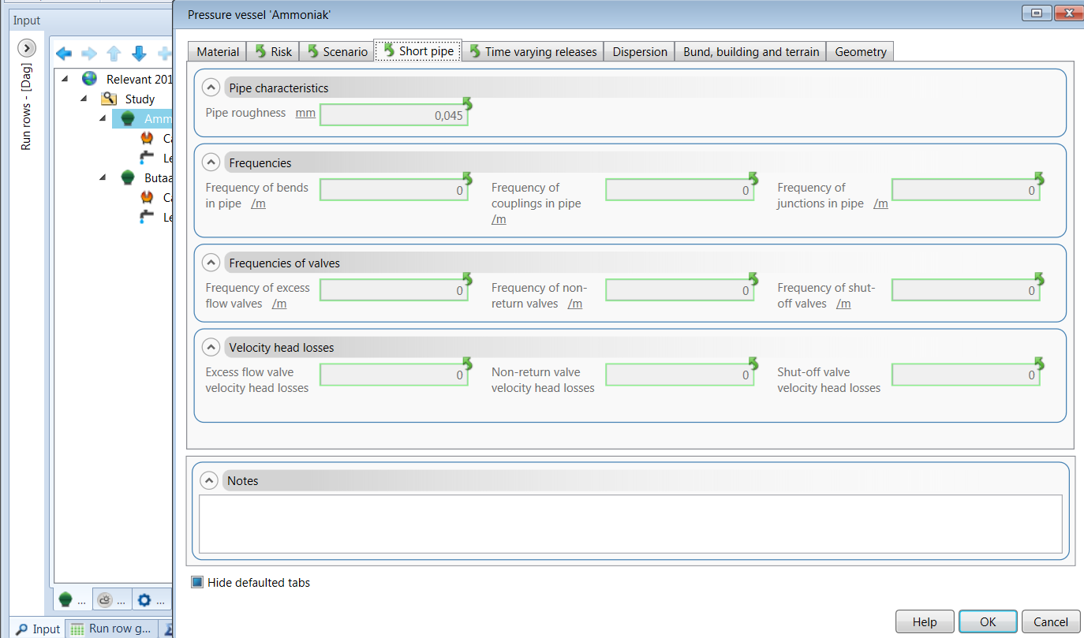
Input – Equipment – Short pipe

Slide 54
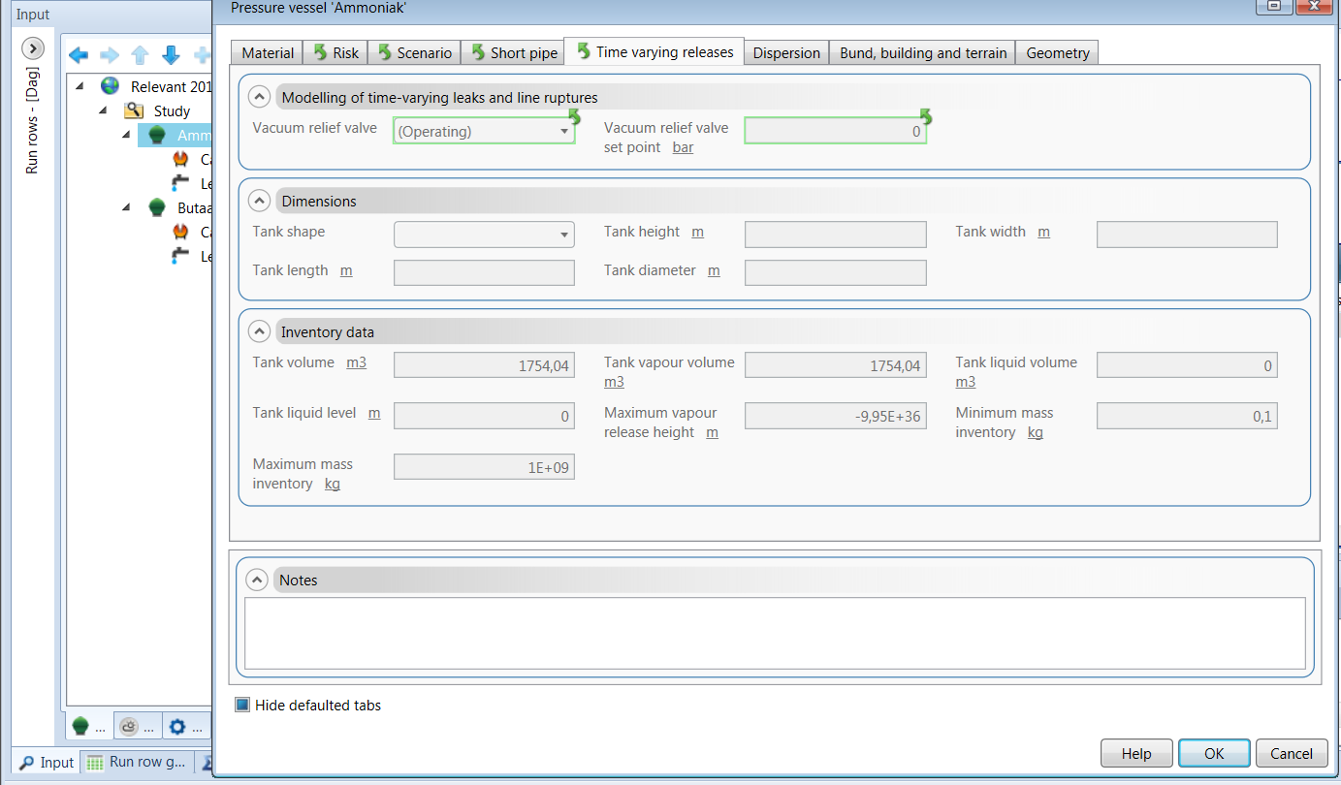
Input – Equipment – Time varying releases

Slide 55
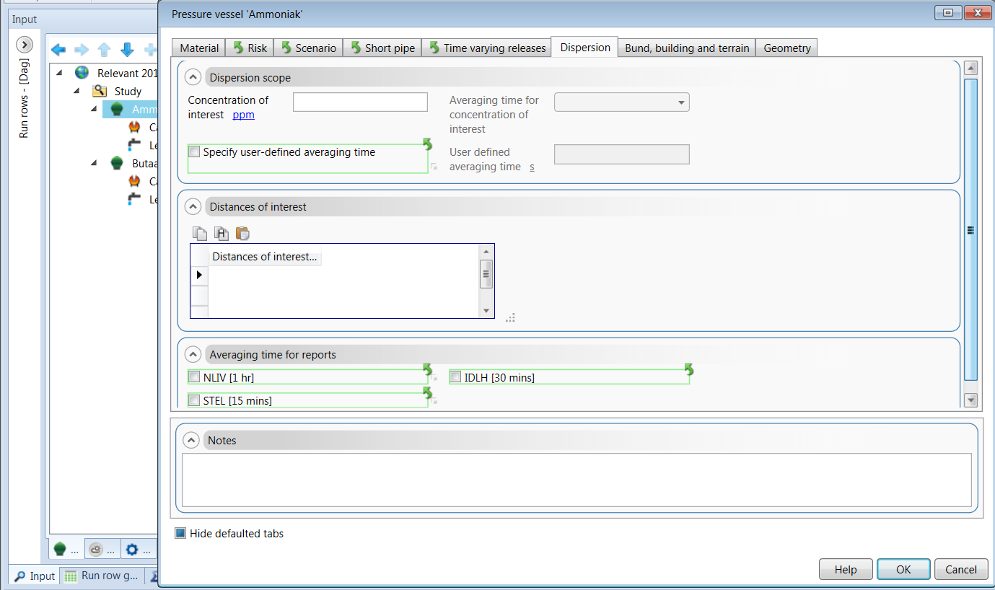
Input – Equipment - Dispersion

Slide 56
Input – Equipment – Bund, building and terrain

Slide 57
Input – Equipment - Geometry

Slide 58
Input – Equipment - Scenarios

Slide 59
Input – Scenarios
Catastrophic ruture
Leak
Fixed duration release
Folder
Short pipe
Time varying leak
Time varying short pipe release
User defined source

Slide 60
Input – Scenarios – Catastrophic rupture

Slide 61
Input – Scenarios – Catastrophic rupture

Slide 62
Input – Scenarios – Leak

Slide 63
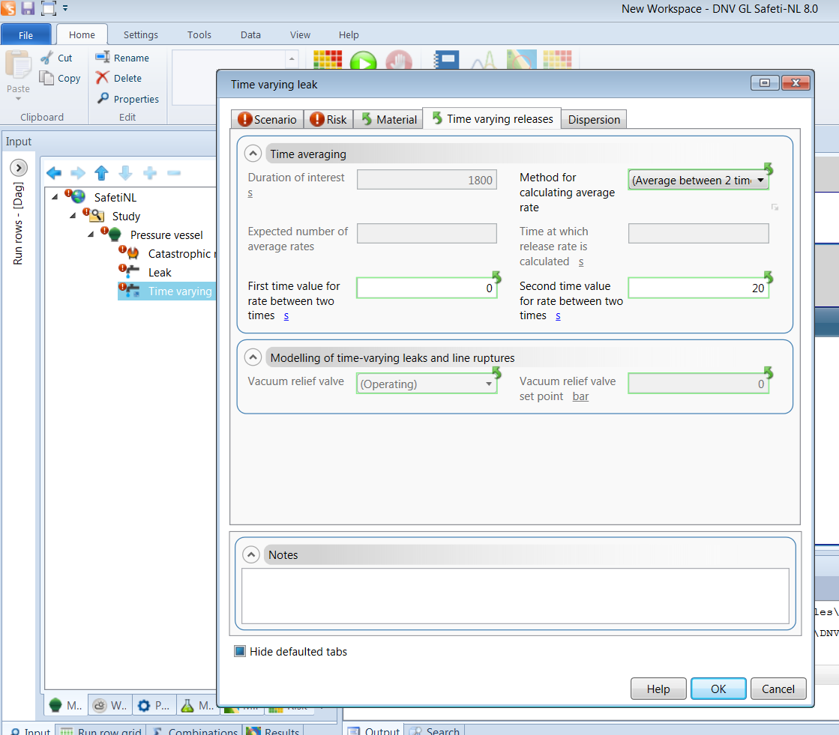
Input – Scenarios – Time varying leak

Slide 64
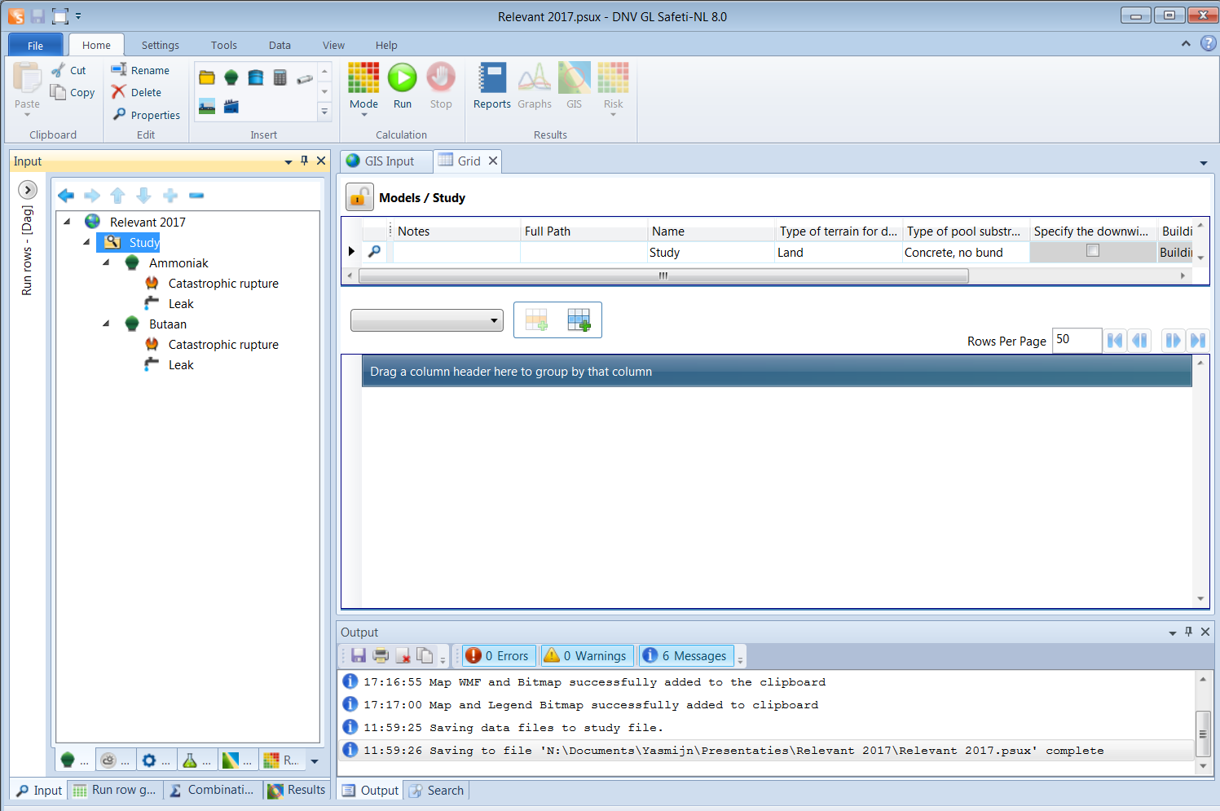
Input – Grid tool

Slide 65
Input – Grid tool

Slide 66
Input – Grid tool

Slide 67
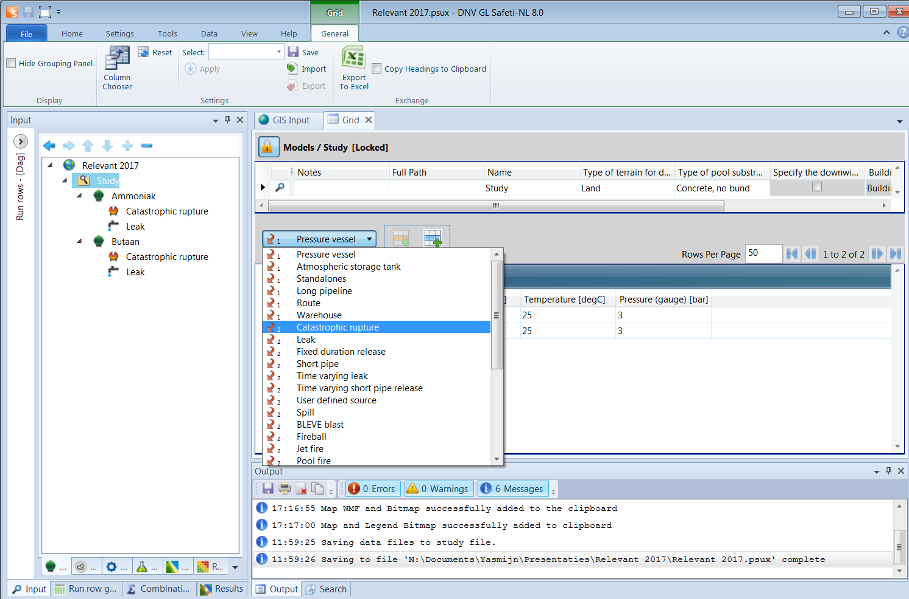
Input – Grid tool

Slide 68
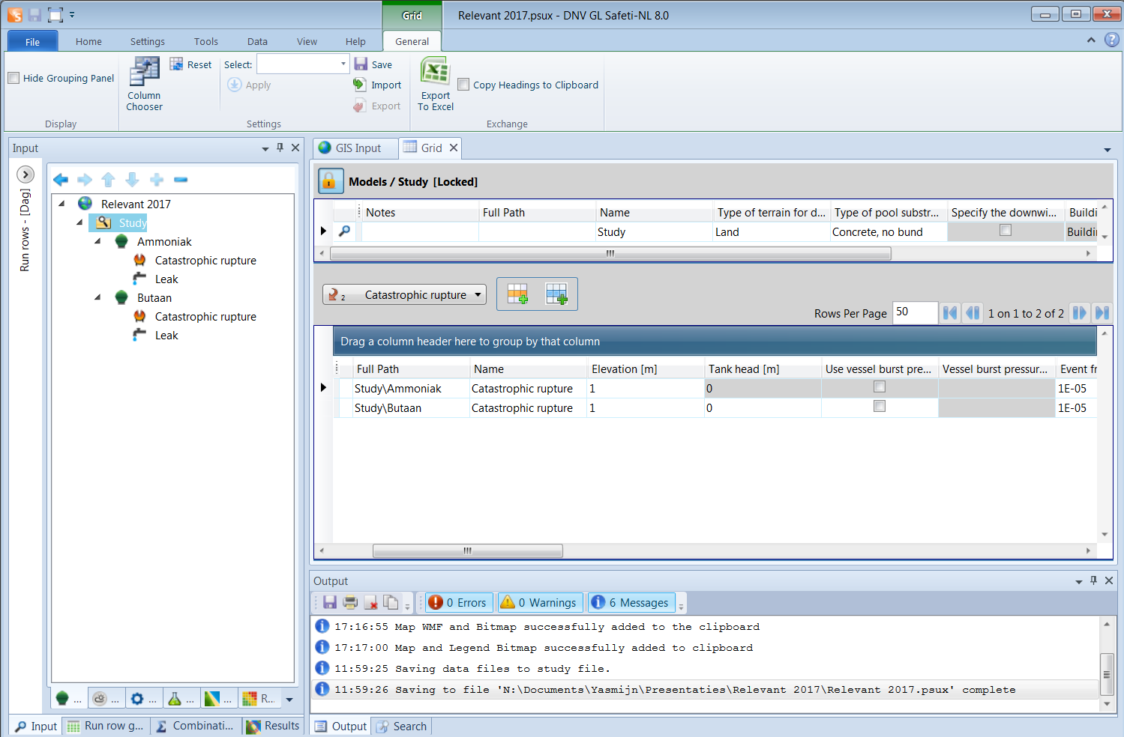
Input – Grid tool

Slide 69
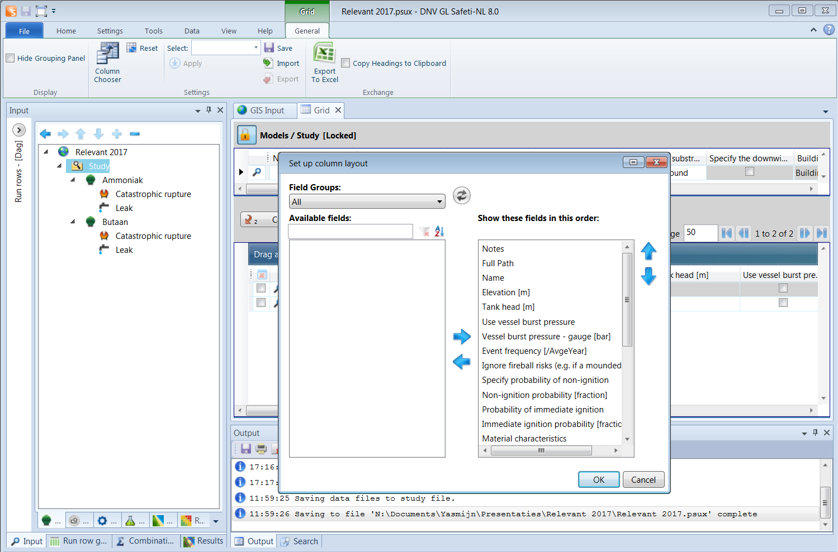
Input – Grid tool

Slide 70
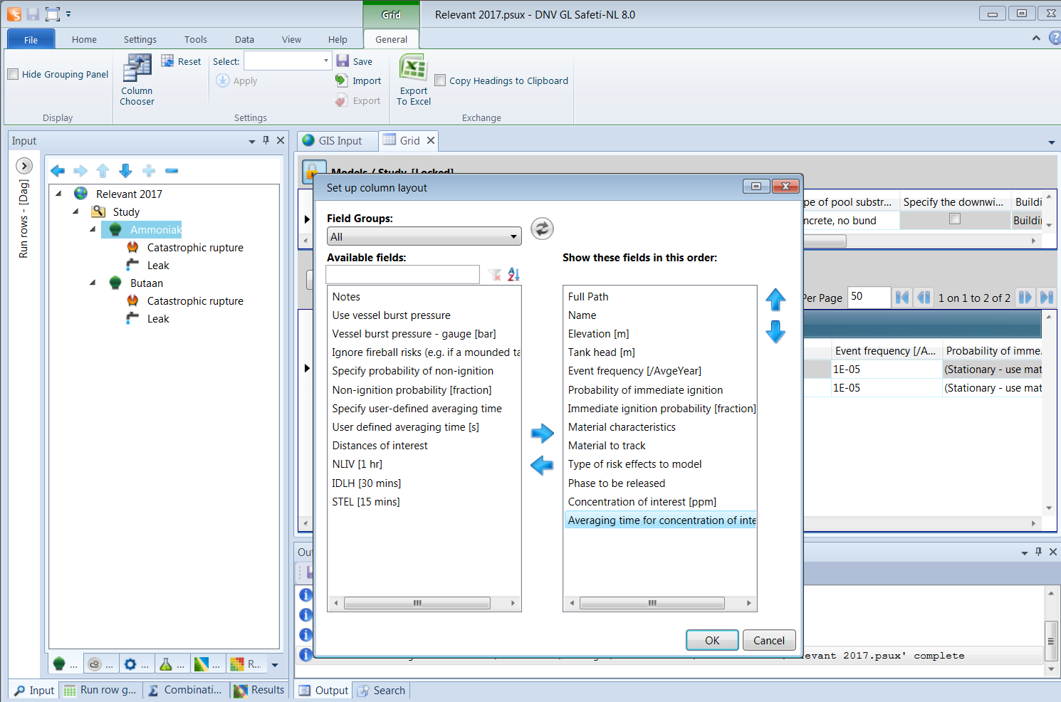
Input – Grid tool

Slide 71
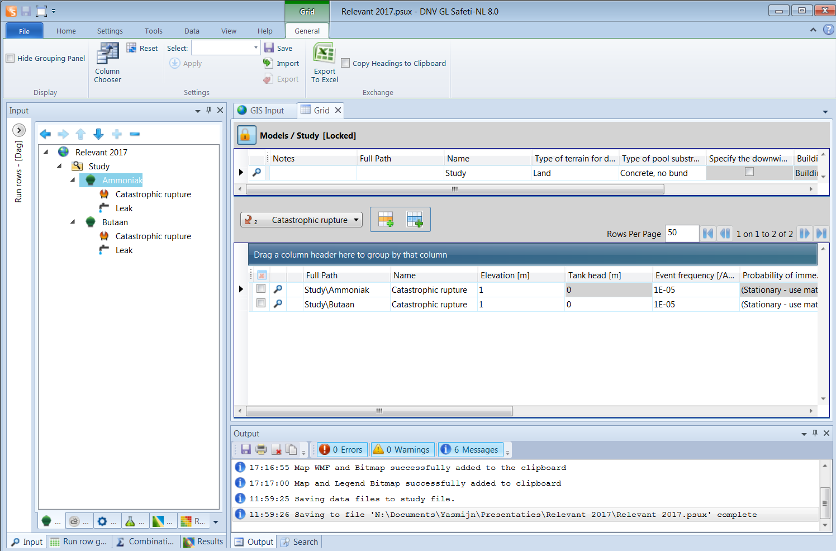
Input – Grid tool

Slide 72
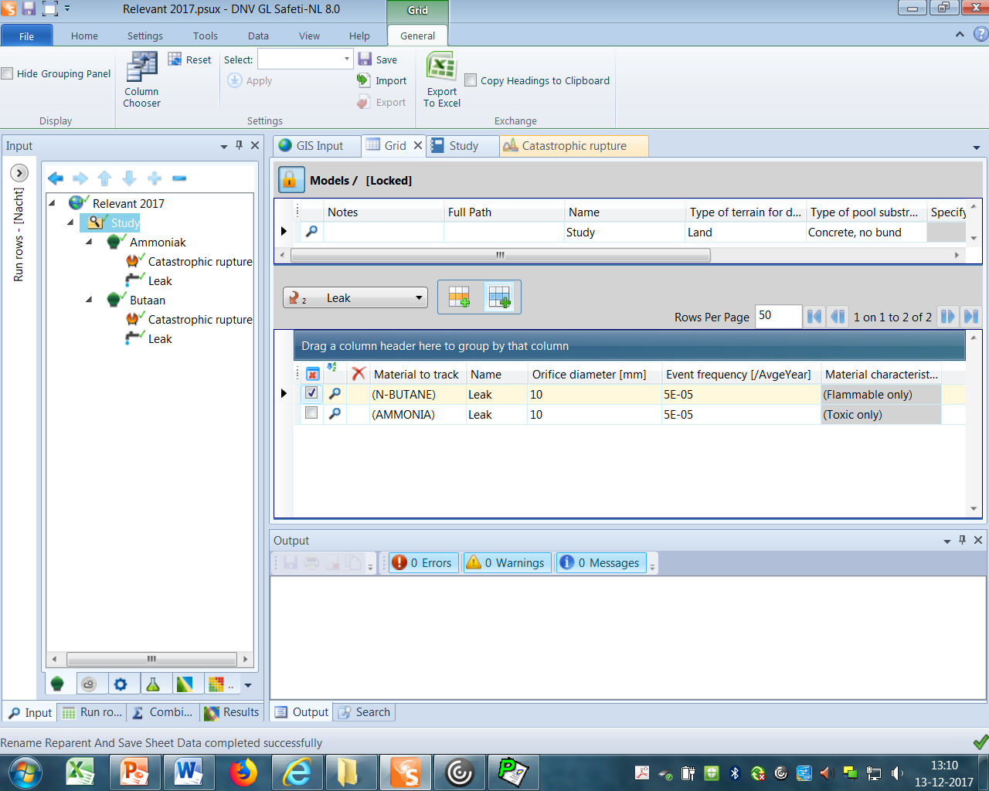
Input – Grid tool - scenario’s invoeren

Slide 73
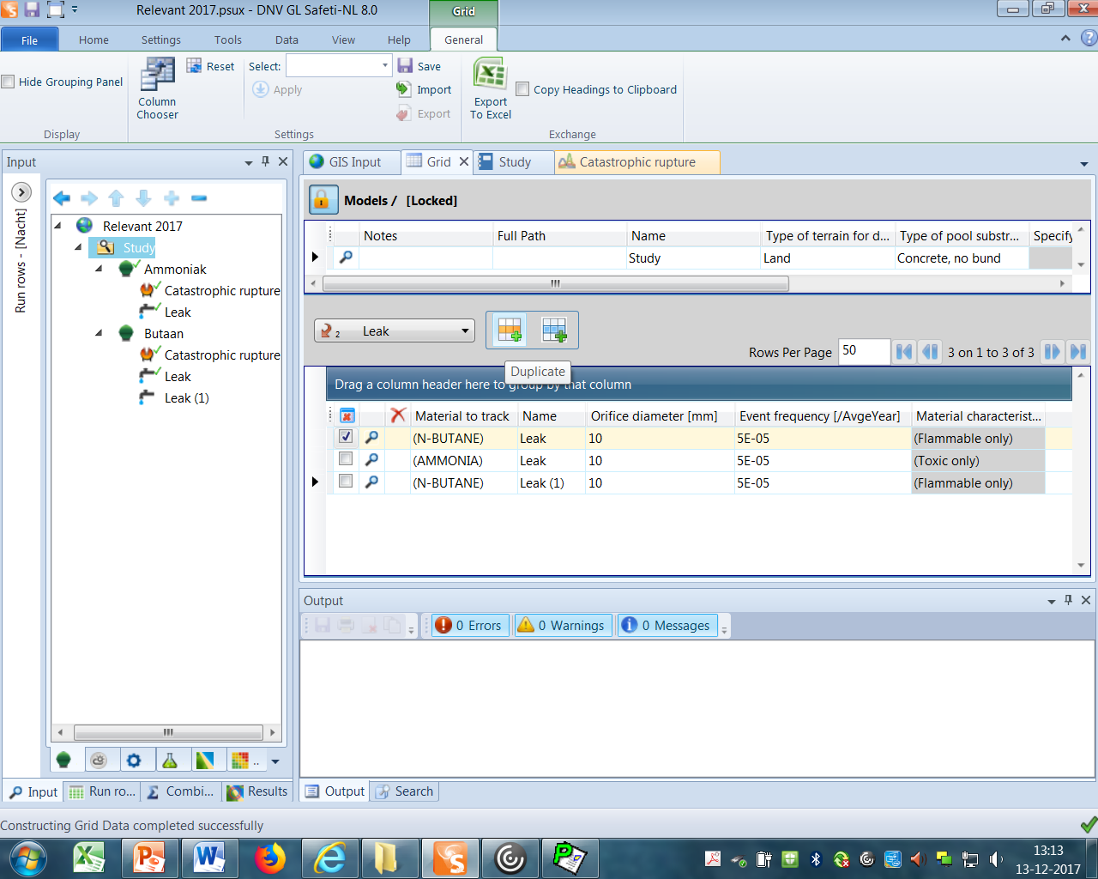
Input – Grid tool - scenario’s invoeren

Slide 74
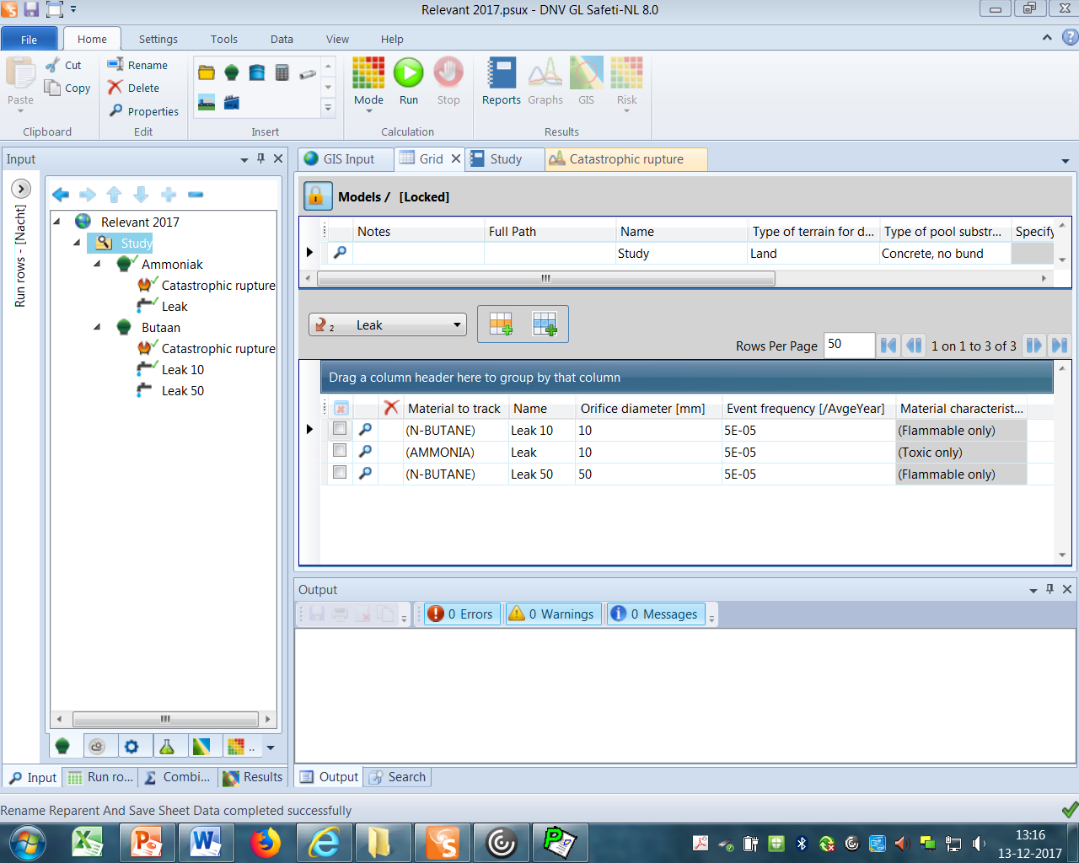
Input – Grid tool - scenario’s invoeren

Slide 75
Nieuwe interface – run rows

Slide 76
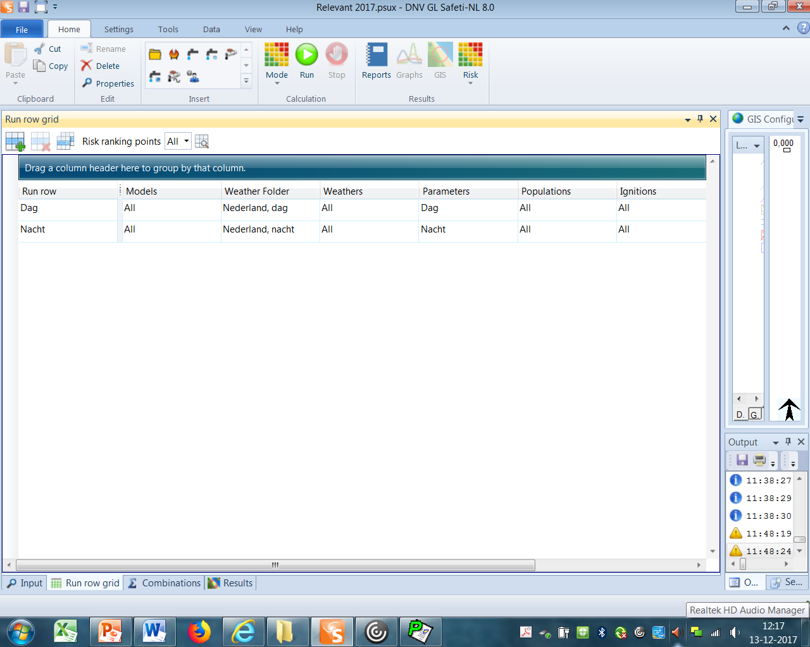
Input – Risicoberekening

Slide 77
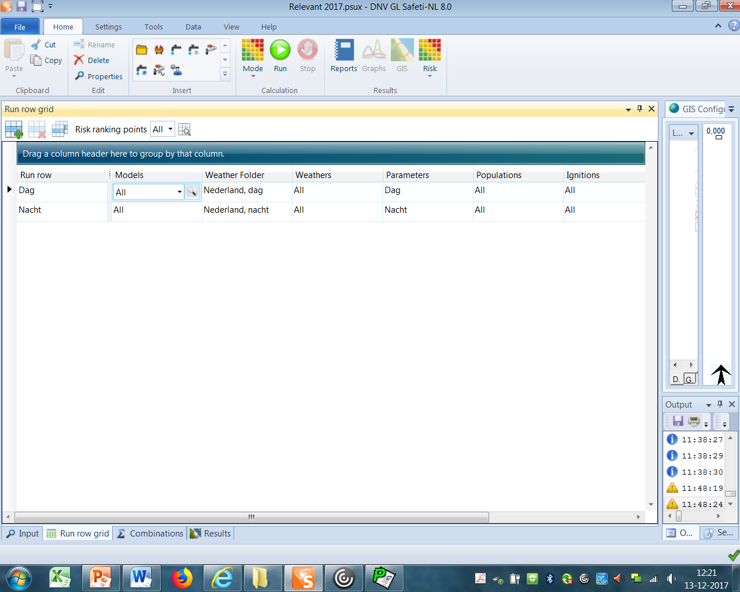
Input – Risicoberekening Playlist

Slide 78
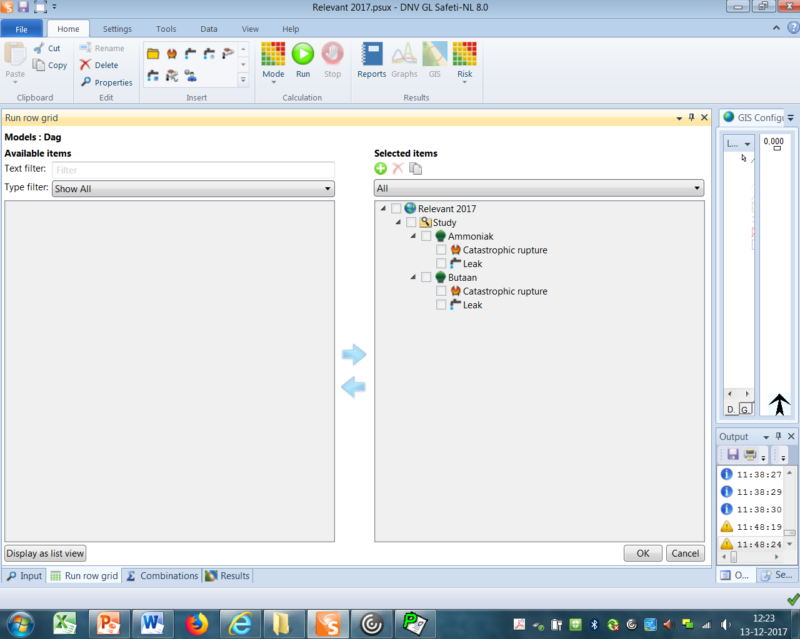
Input – Risicoberekening Playlist

Slide 79
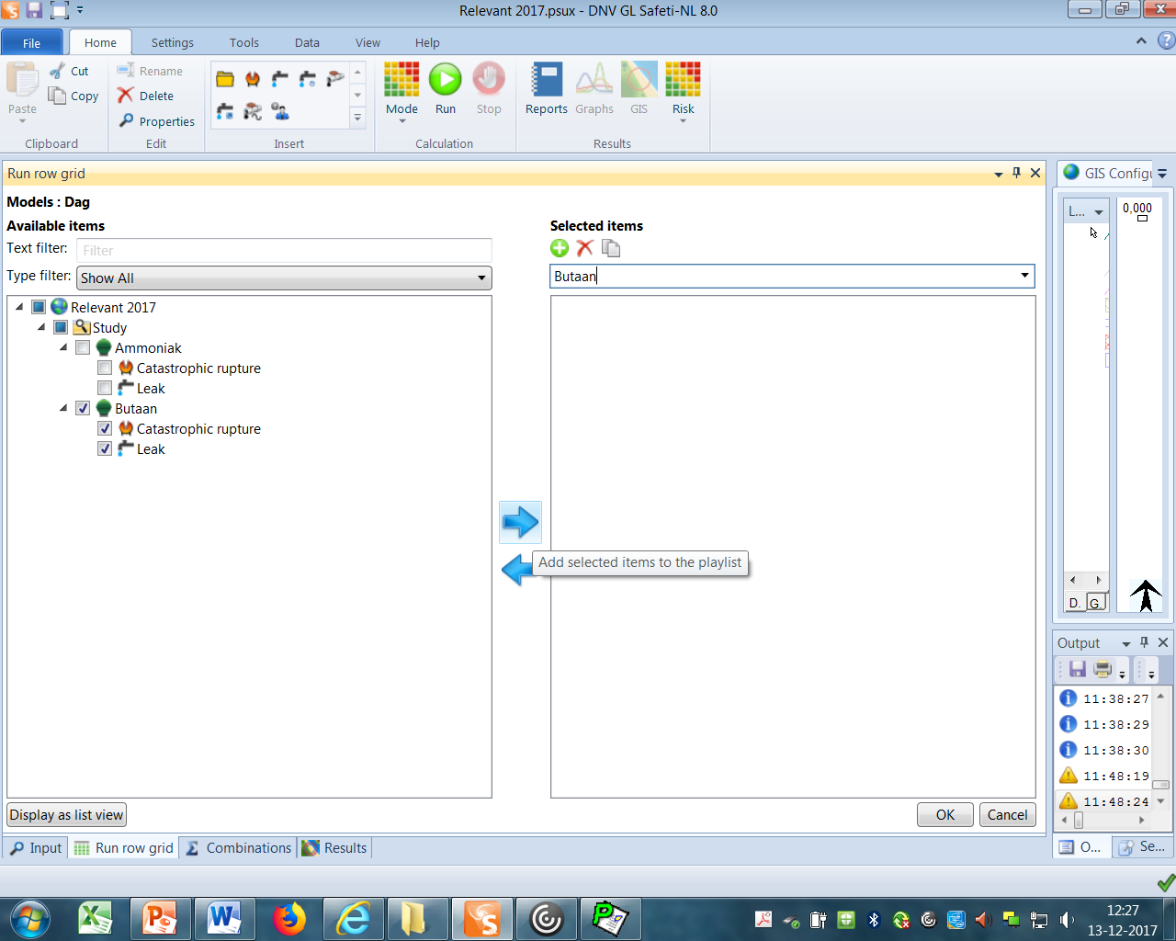
Input – Risicoberekening Playlist

Slide 80
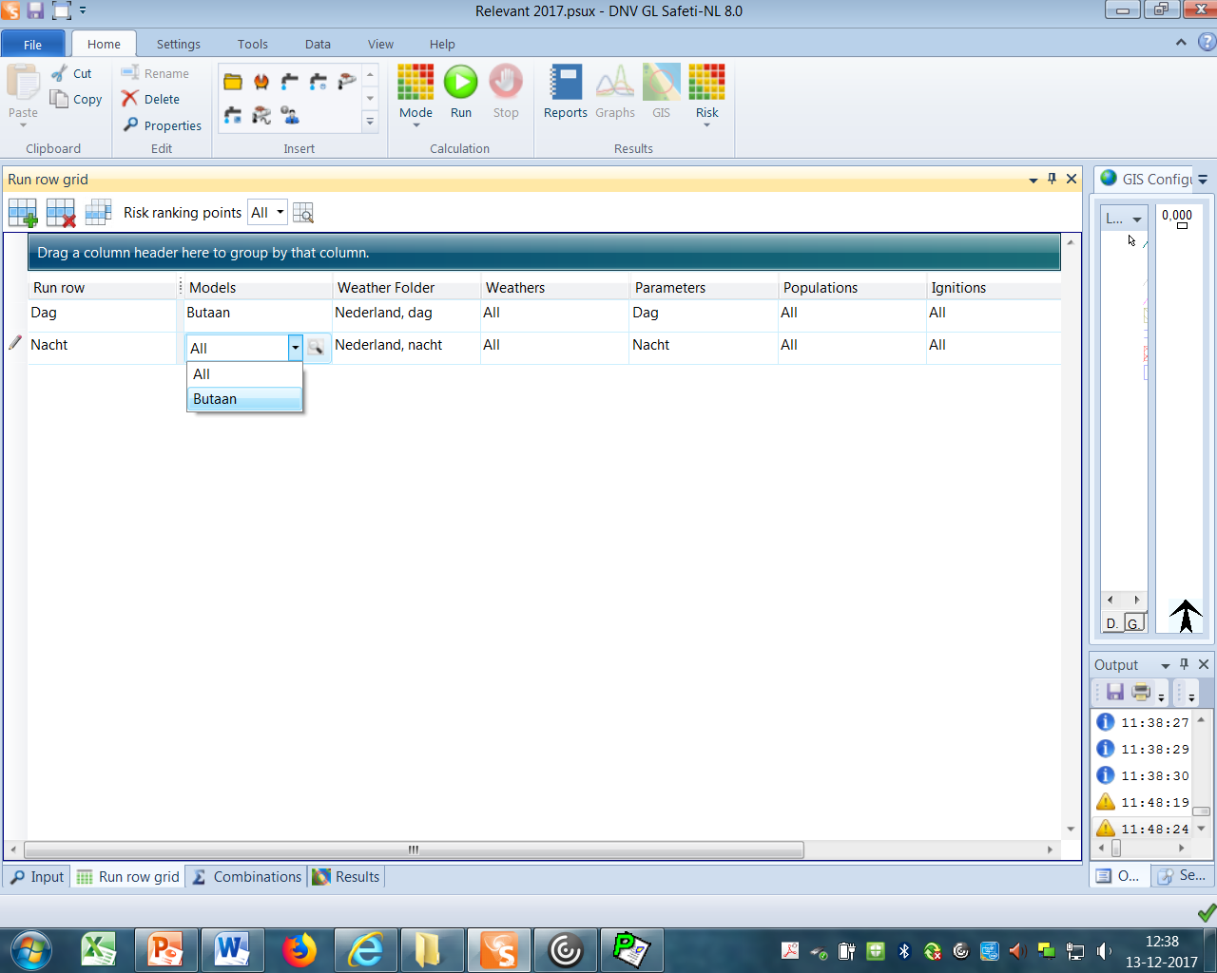
Input – Risicoberekening Playlist

Slide 81
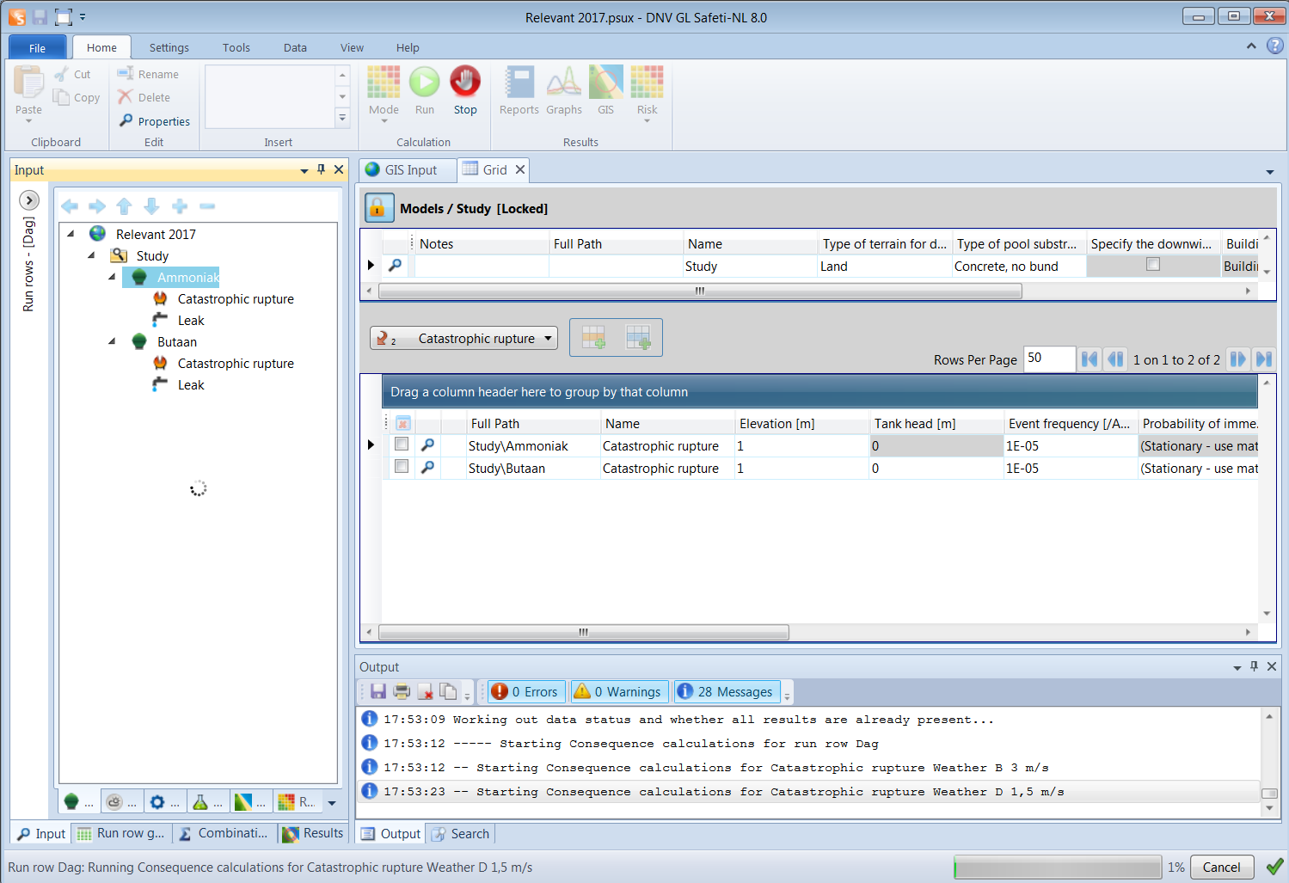
Risico’s berekenen…

Slide 82
Nieuwe interface – Resultaten Report

Slide 83
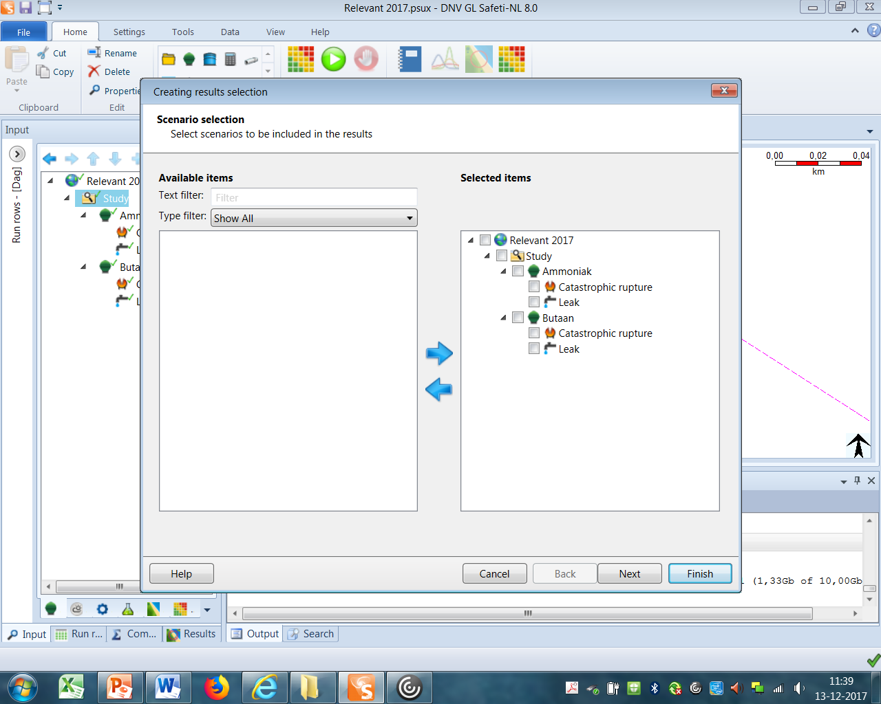
Resultaten – Report

Slide 84
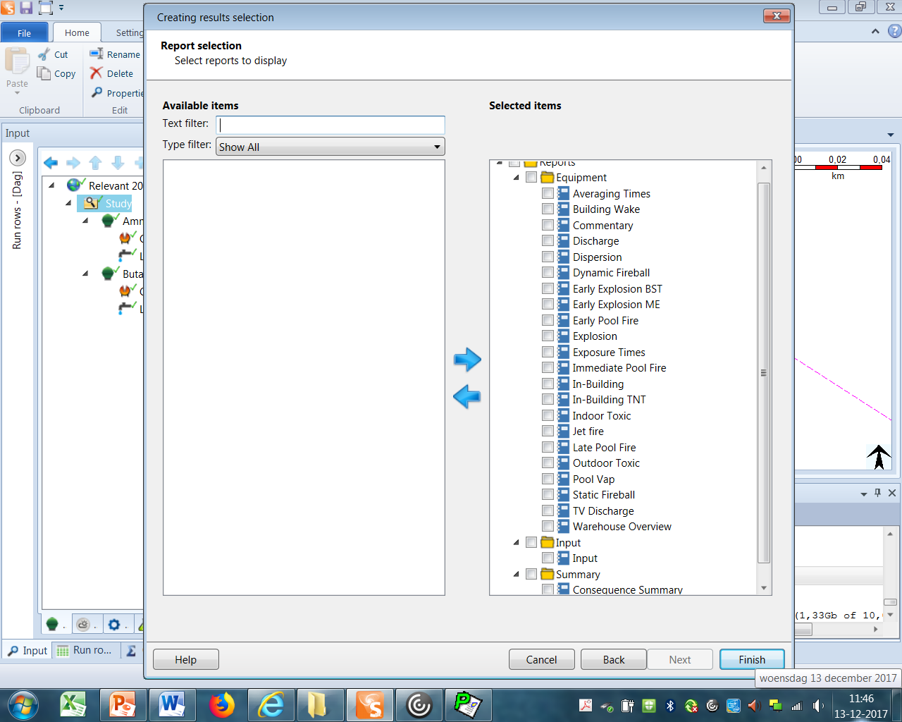
Resultaten – Report

Slide 85
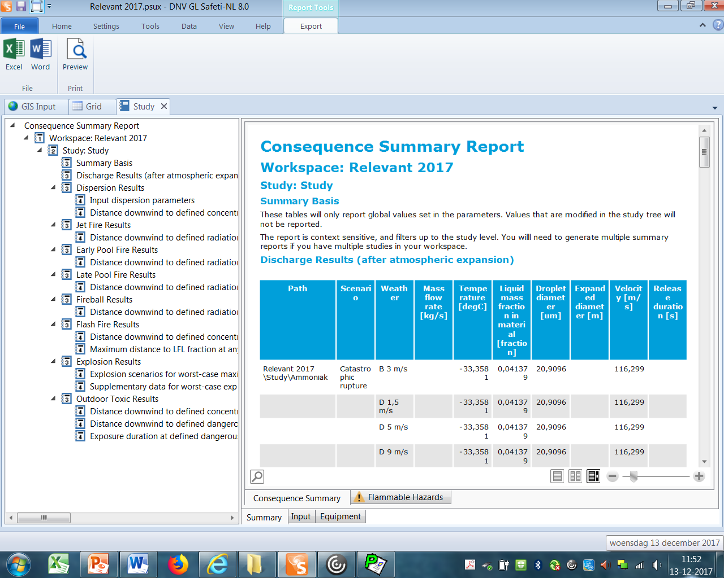
Resultaten – Report

Slide 86
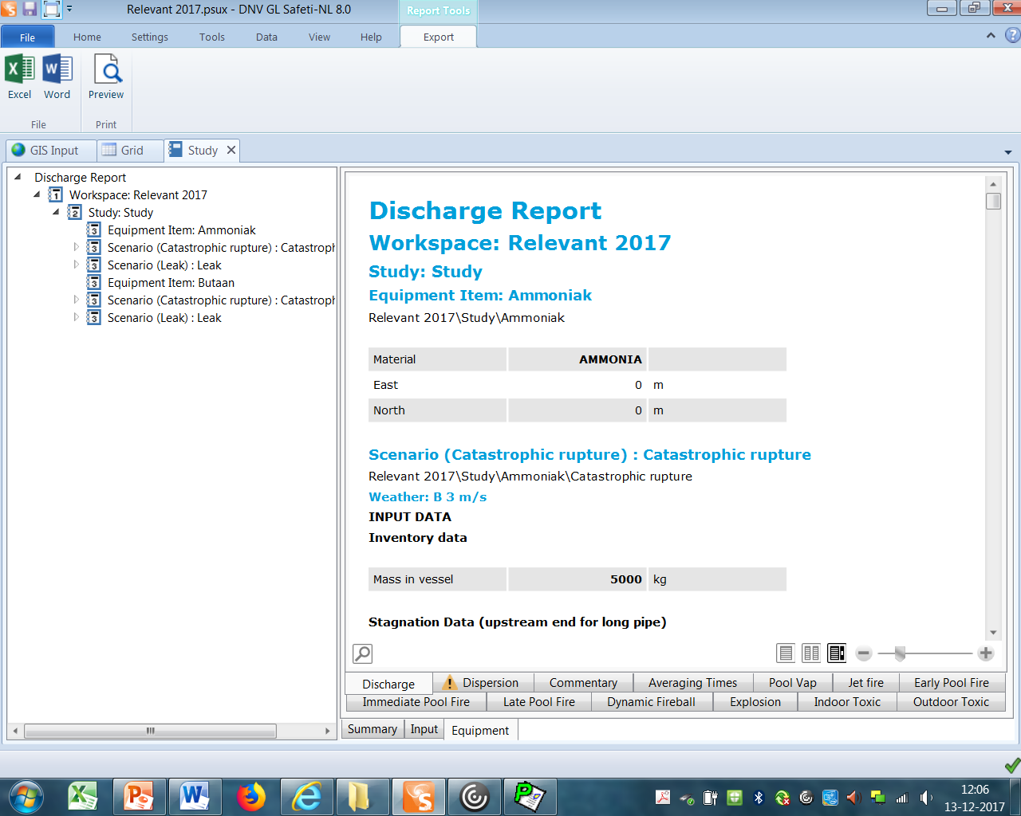
Resultaten – Report

Slide 87
Nieuwe interface – Resultaten Contouren

Slide 88
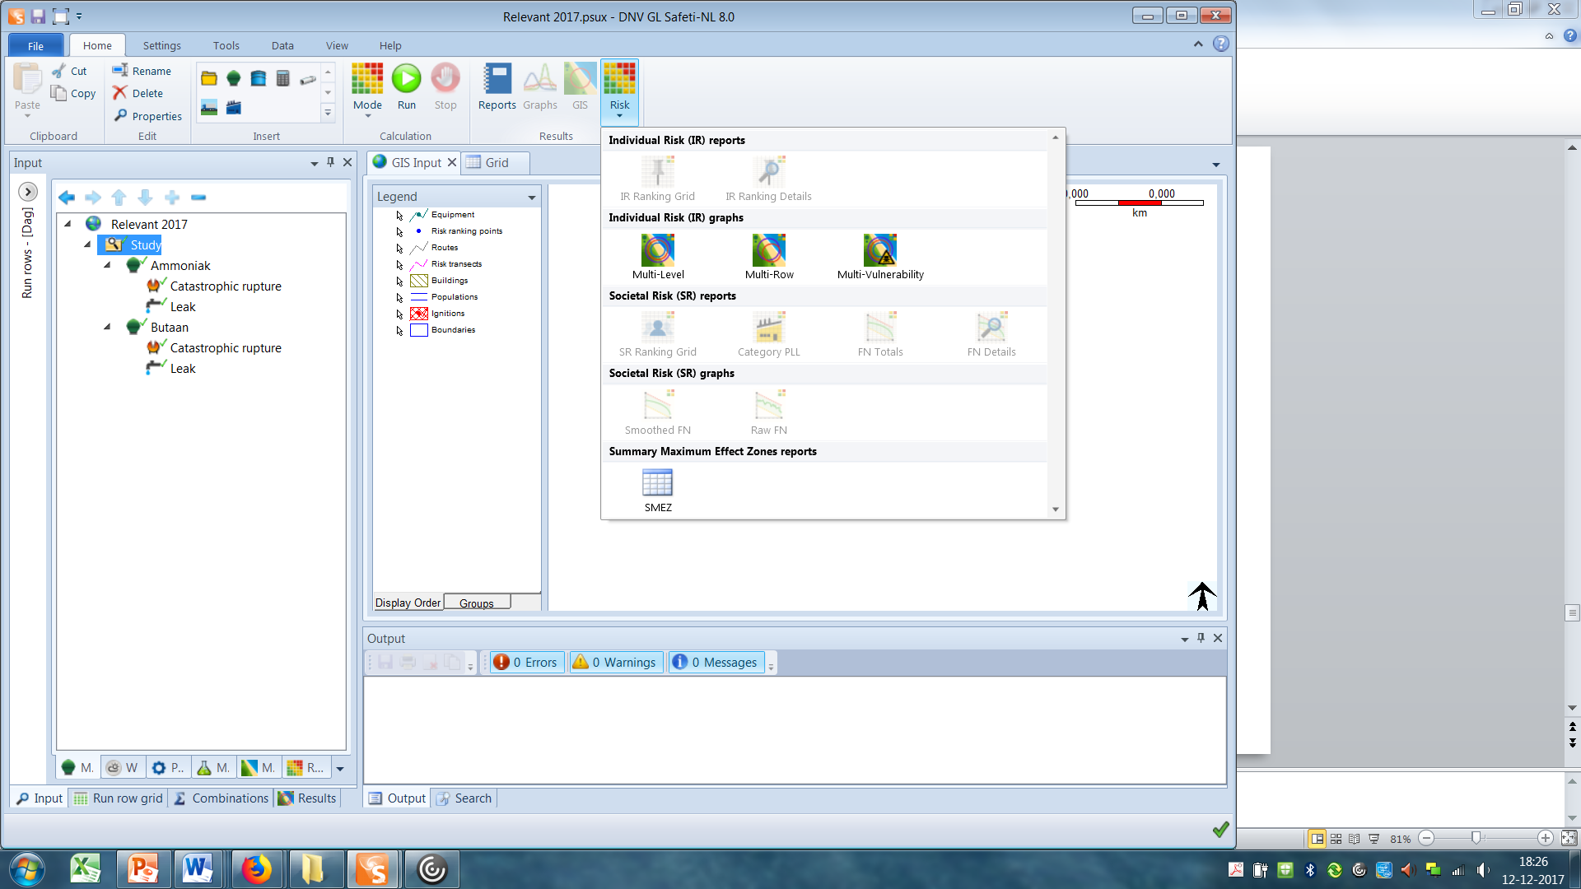
Resultaten – Risico’s

Slide 89
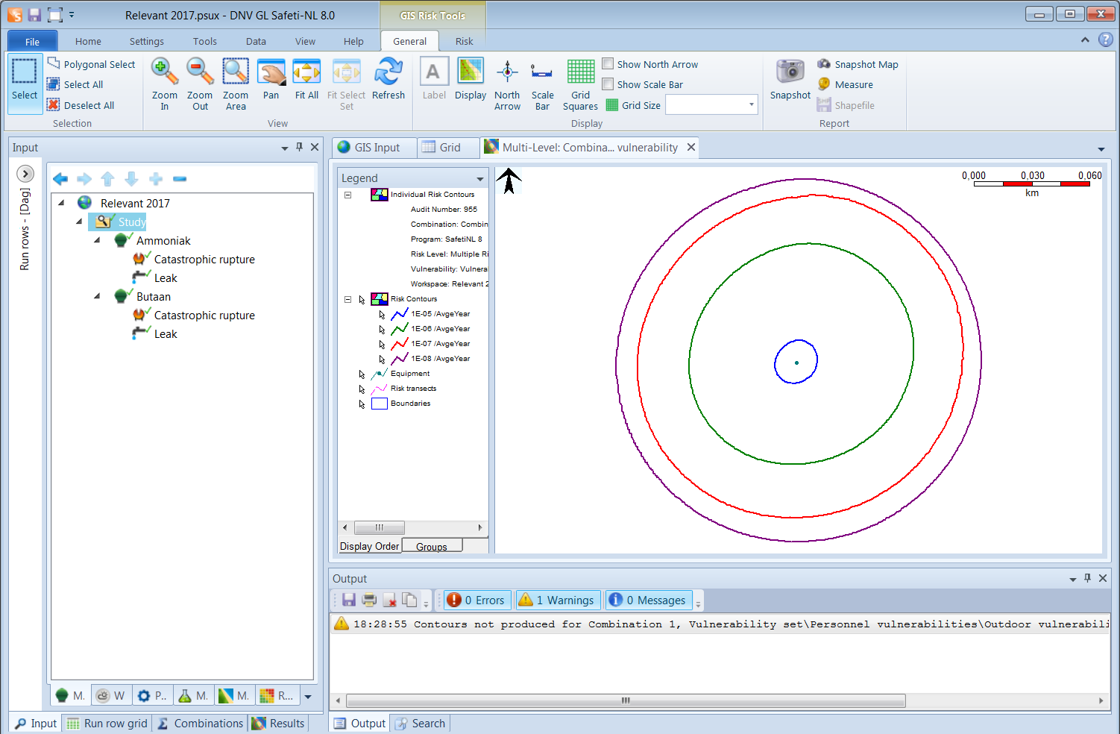
Resultaten – Risico’s multi-level

Slide 90
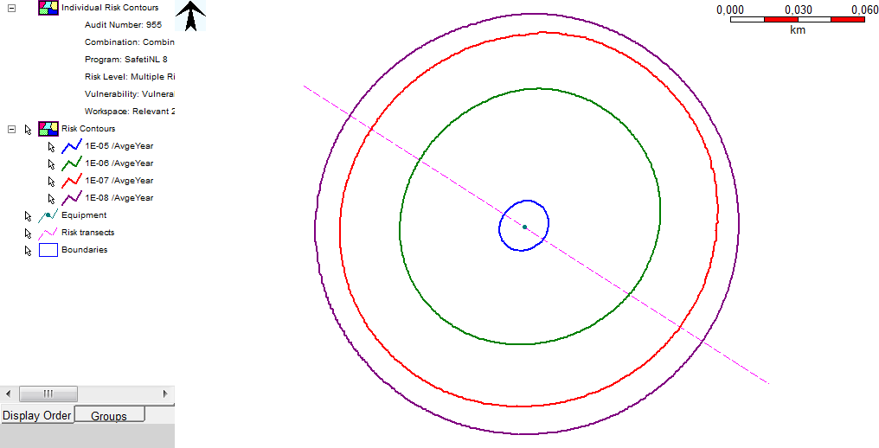
Resultaten – Risico’s risk transect

Slide 91
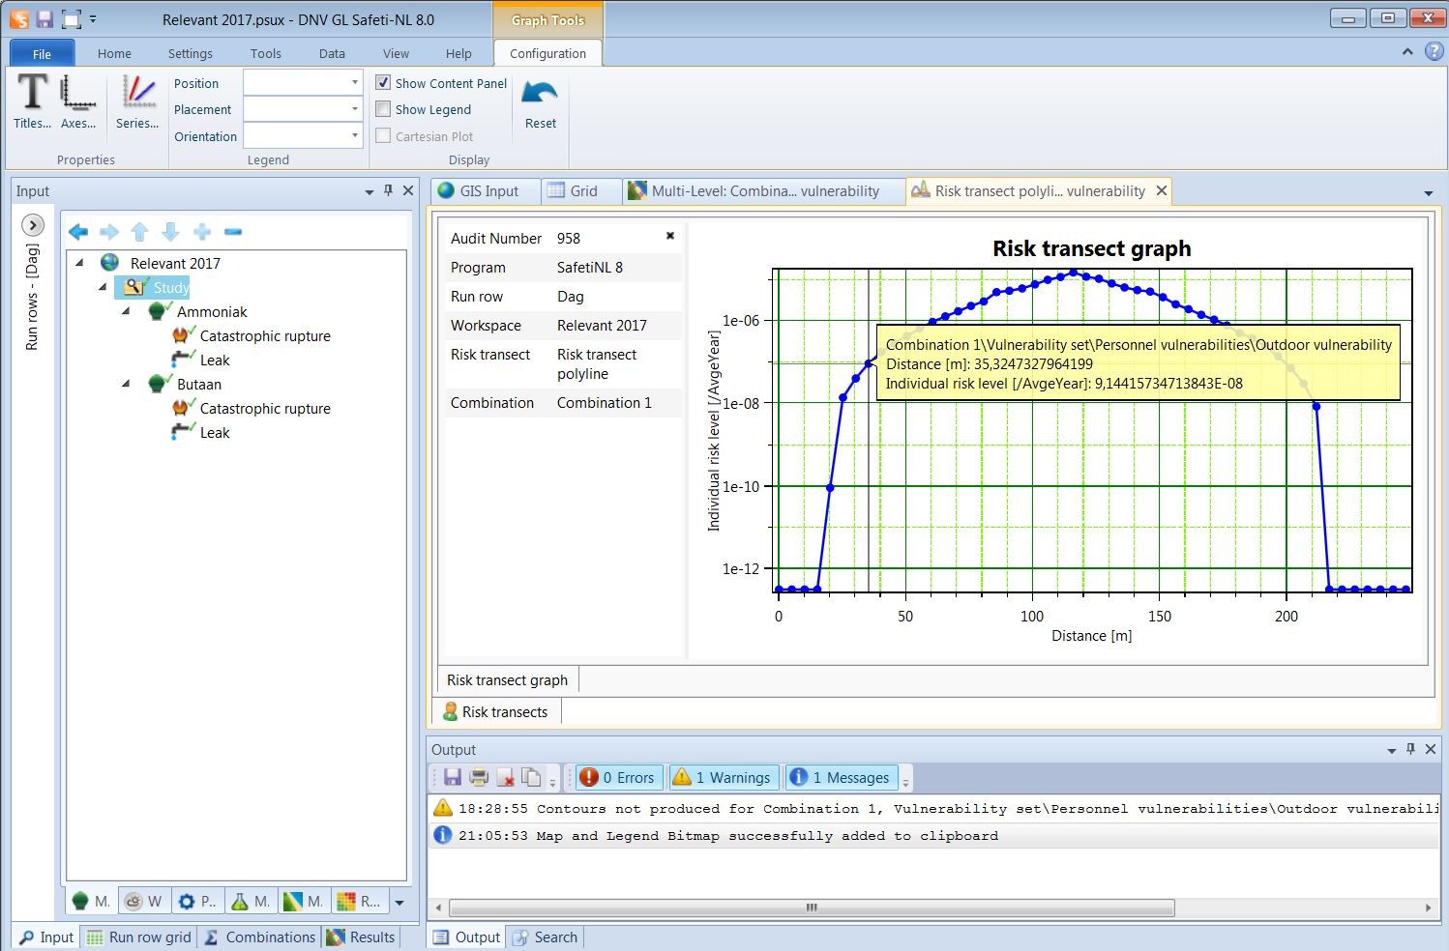
Resultaten – Risico’s risk transect

Slide 92
Nieuwe interface – Resultaten Effecten

Slide 93
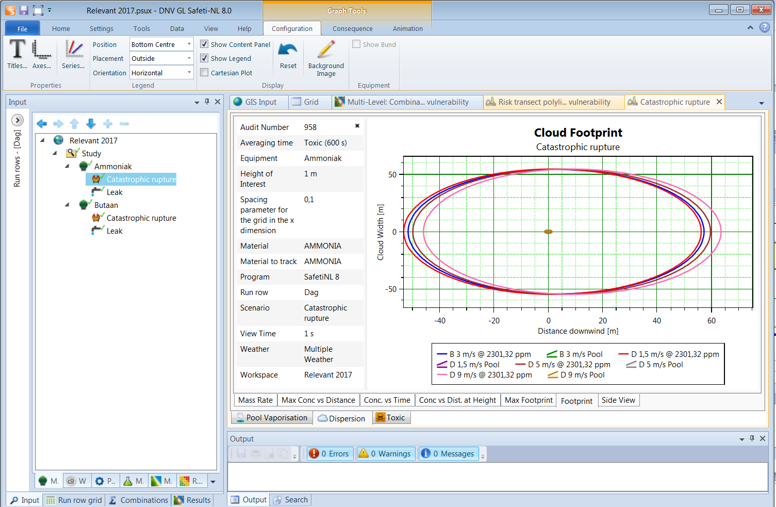
Resultaten – Effecten catastrophic rupture

Slide 94
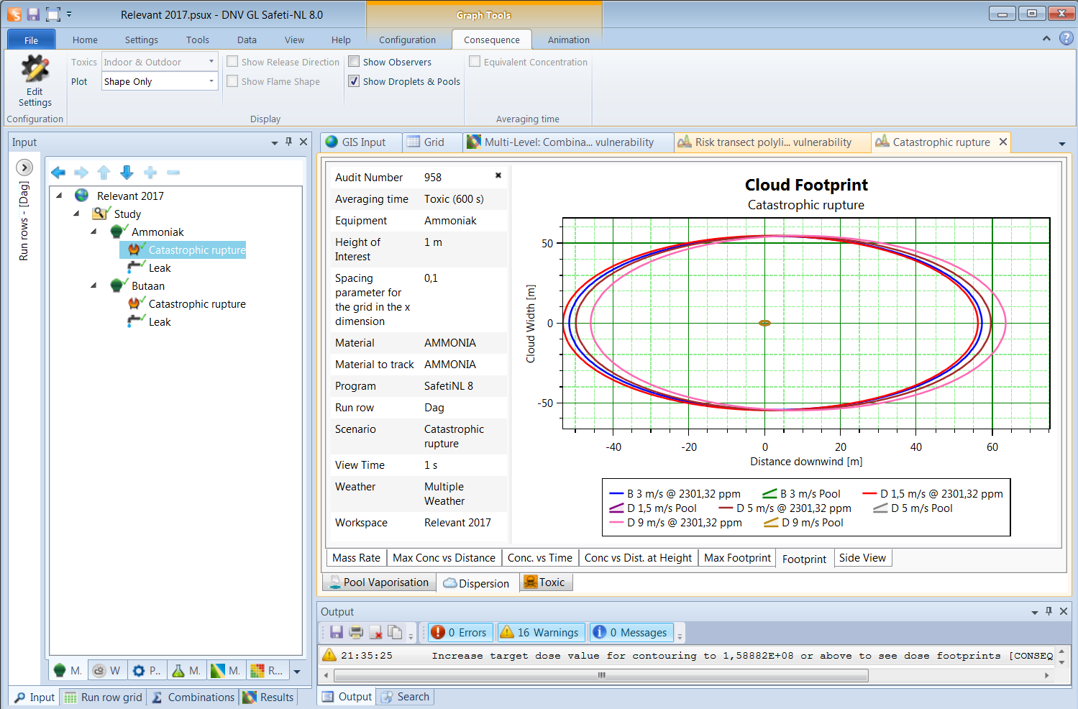
Resultaten – Effecten catastrophic rupture

Slide 95
Resultaten – Effecten Fireball

